Slide 1
Onderzoek / benchmark “Digitale vaardigheden in de ggz”
Werkconferentie
8 juni 2021
Merijn van der Zalm
Lotte Kortland

Slide 2
Inleiding
Aanleiding
dNggz: “Hoe erg is het?”
Productiviteit of werkplezier?
Basics of geavanceerd?
Cross-over HR, leren en ICT, 12 instellingen
Hoe krijg je een goede respons?

Slide 3
Onderzoeksopzet
Kwantitatieve vragenlijst
Zelftest: beoordeling op schaal van 1 tot 10 op 64 vragen over 5 onderwerpen:
Algemene digitale vaardigheden
Mobiele apparaten
(Veilig) werken met internet
Programma’s en applicaties
Privacy en social media
5329 ingevulde vragenlijsten, response rate 28.6%
Eén-op-één interviews
12 semi-gestructureerde interviews (één per organisatie)
Onderwerpen zoals beoordeling eigen digitale vaardigheden, digitale vaardigheden van collega’s, digitale uitdagingen, hoe kunnen digitale vaardigheden verbeterd worden.

Slide 4
(Traditioneel) digistarters
Traditionele definitie digistarters
Totale (gemiddelde) score op de zelftest onvoldoende.
7.4% van alle functiegroepen is traditioneel digistarter
9.5% zorgverleners vs. 3.4% overige functiegroepen
Percentage (traditioneel) digistarters gehele benchmark
Percentage (traditioneel) digistarters zorgverleners vs. overige functies

Slide 5
(deel) Digi-starters
Nieuwe definitie (deel) digi-starters
Percentage (deel) digi-groepen gehele benchmark
Digi-starter
Score van 6 of lager op tenminste een van de categorieen van de zelftest
Digi-vaardig
Geen categorie onvoldoende en totale score tussen de 6 en 9
Percentage (deel) digi-groepen zorgverleners vs. overige functies
Digi-weet
Geen categorie onvoldoende en totale score 9 of hoger
Notes:
De respondenten zijn verdeeld naar de categorieën “digistarter, digivaardig en digi-weet” (resp. oranje, geel en blauw). In dit onderzoek lag speciale nadruk op de digistarters. We hanteren in het GGZ onderzoek een iets andere definitie voor digistarters dan in de VVT sector, omdat we zien dat anders bepaalde categorieën waar slecht is gescoord (en actie nodig is) teveel worden gecompenseerd en bij een totaal-gemiddelde over alle vragen uit beeld verdwijnen door positief scorende categorieën. in de VVT sector was de basisscore met een gemiddelde van 6 of lager over alle vragen heen 8.3% (in de GGZ sector 7.4%) en heeft men een andere correctie toegepast die tot de genoemde 16% leidde. De onderzoeken zijn hierdoor slechts deels vergelijkbaar

Slide 6
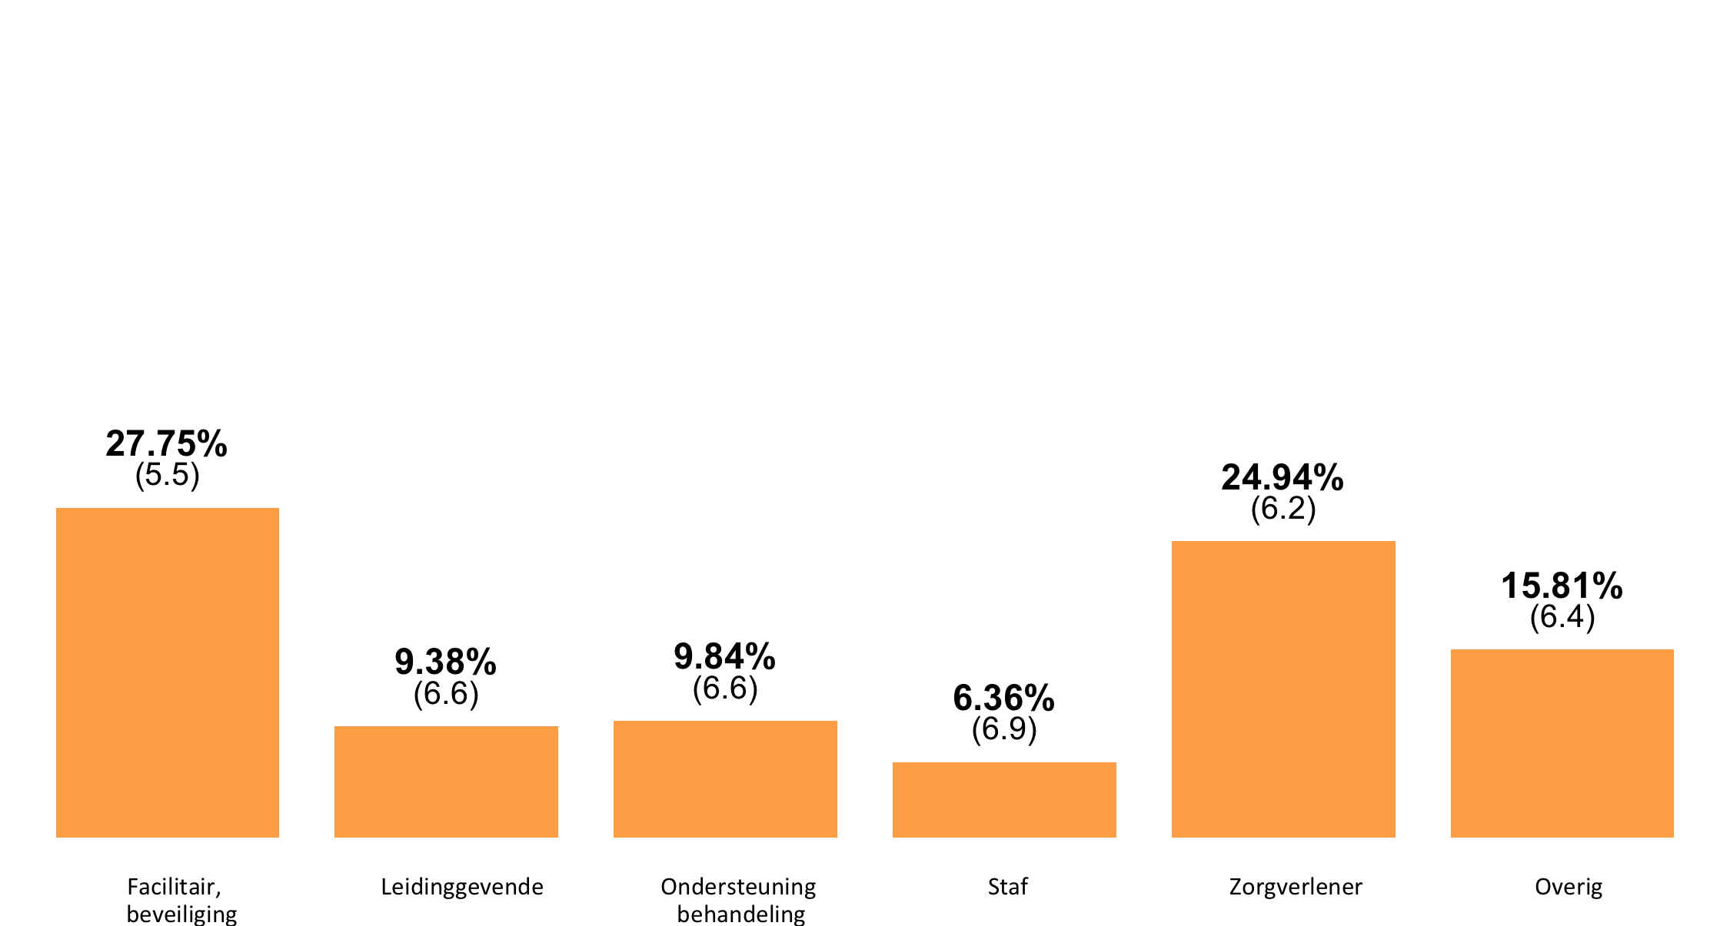
Verschillen tussen groepen
Percentage (deel) digi-starters per leeftijdsgroep
Leeftijd en score op de zelftest is significant gecorreleerd: hoe hoger de leeftijd, hoe lager de score op de zelftest
Geen relatie opleidingsniveau
Percentage (deel) digi-starters per functiegroep
Zorgverleners, facilitair en beveiliging aanzienlijk lagere scores en meer (deel) digi-starters dan andere functiegroepen

Slide 7
Verschillen tussen groepen
“Ik vind het niet vervelend, maar ik vind het het minst leuke van mijn werk. Het is nodig, en dat weet ik, maar ik zit het liefst gewoon tussen de jeugd.”
“Ik zou wel vaardiger willen zijn. Dan zou ik wat minder onzeker erover zijn.”
Percentage (deel) digi-starters per functiegroep
Zorgverleners, facilitair en beveiliging aanzienlijk lagere scores en meer (deel) digi-starters dan andere functies
Notes:
Ook waren er meer verhalen van digistarters of collega digistarters bij zorgverleners, zie citaten van zorgverleners.

Slide 8
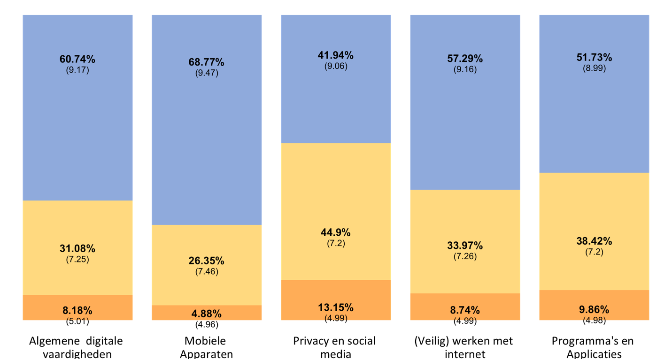
Verschillen tussen categorieën
Percentage digi-groepen binnen categorieën
Hoge scores op ‘Mobiele Apparaten’
Aandachtspunt op ‘Privacy en social media’ en ‘Programma’s en Applicaties’

Slide 9
Top en bottom vaardigheden
Slechtst scorende vaardigheden
Item | Gemiddelde score | % item digistarter | % item digivaardig | % item digiweet
Ik gebruik digitale toepassingen zoals apps en zorgtechnologie (bijv. VR, AR, Big Data, technologische producten) in de behandeling van cliënten. | 4.9 | 68.7% | 19.4% | 12.0%
Ik houd me op de hoogte van de nieuwste ontwikkelingen op het gebied van digitalisering (zoals applicaties, e-health toepassingen, programma’s) van mijn werkgebied. | 6.1 | 52.4% | 31.6% | 16%
Ik weet wat rechtenvrije foto’s en filmpjes zijn en waar ik die kan vinden. | 6.4 | 48.2% | 28.4% | 23.4%
Best scorende vaardigheden
Item | Gemiddelde score | % item digistarter | % item digivaardig | % item digiweet
Ik ben handig in het opstellen en versturen van een mail en het beantwoorden en het doorsturen van een ontvangen mail. | 9.2 | 1.5% | 21.1% | 77.4%
Ik ben handig in het invoegen van bijlagen bij een e-mail en het opslaan van ontvangen bijlagen. | 9.1 | 3.6% | 21.7% | 74.8%
Ik weet hoe ik, bij het opmaken van een tekst, moet knippen, kopiëren en plakken. | 9 | 4.9% | 22.7% | 72.4%

Slide 10
Interviews
“Als de donderdag de groep digitaal is, dan hoop ik dat iemand dat voor mij gaat klaarzetten.”
Afschuifsysteem: digitale taken door anderen laten doen
“Dan laat ik het hen lekker doen, doe ik wel dingen die zij minder leuk vinden om te doen.”
“Dan vraag ik gewoon iemand die mij even helpt. Soms zelfs de cliënten, die weten dat beter dan ik.”
Notes:
Optioneel?

Slide 11
Interviews
“Ik hoor wel van cliënten terug dat casemanagers niet met hen kunnen bellen, omdat ze niet weten hoe het systeem werkt.”
Afschuifsysteem: digitale taken door anderen laten doen
Corona en beeldbellen – weerstand en uitdaging voor sommigen
“Ik vind dat het echt te kort doet aan de therapie die we geven.”
Notes:
Optioneel?

Slide 12
Interviews
“Het liefst zit ik samen met iemand achter de computer en dan doet iemand het even voor, en dan lossen we het zo op.”
Afschuifsysteem: digitale taken door anderen laten doen
Corona en beeldbellen – weerstand en uitdaging voor sommigen
Men leert het liefst door een-op-een uitleg te krijgen en zelf te proberen
“Iemand die in eerste instantie uitlegt hoe het in elkaar zit en dan gewoon doen. […] Ik onthoud het ook veel beter als ik het doe en zie, en als ik iets verkeerd doe om het samen op te lossen.”
Notes:
Optioneel?

Slide 13
Conclusie & vervolg
Hoe erg is het? → niet dramatisch, maar erg genoeg om komende 2 jaar zeker actie te ondernemen:
→ Doorontwikkeling ECP platform
→ Inzetten digicoaches
Samen ontwikkelen in Ecademy verband
Systemen simpeler maken
Ondersteuningsaanbod vanuit ICT
…
Aangrijpingspunten, focus op:
Zorgverleners (en facilitair/beveiliging)
Leeftijdscategorieen, 50-plussers
Applicaties & programma, privacy & social media
Rapport vanuit dNggz later deze week

Slide 14
Dank voor het luisteren
Vragen?
Merijn van der Zalm, Lotte Kortland

